Slide 1
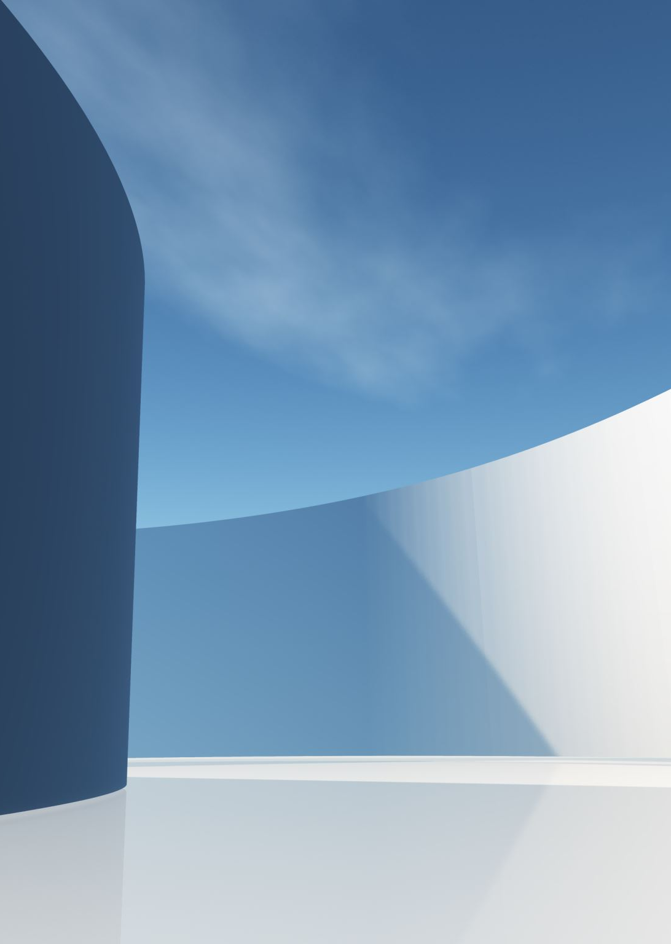
Color correction
Μάθημα 5^{ο}
Διδάσκων:Γκούτζιος Στέφανος

Slide 2

Metaτροπη εγχρωμου βιντεο σε ασπρομαυρο
Greyscale¶
Αυτό το εφέ/φίλτρο απορρίπτει τις πληροφορίες χρώματος και μετατρέπει την εικόνα πηγής σε κλίμακα του γκρι.

Slide 3
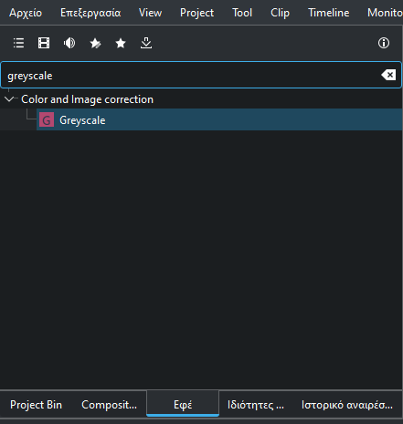
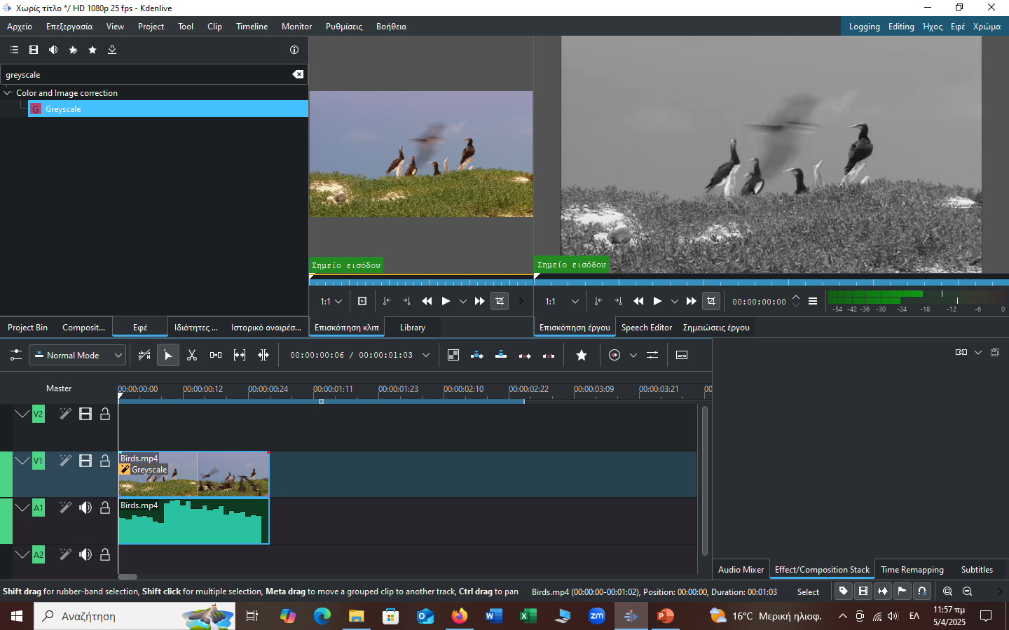
Greyscale
Στην καρτέλα εφφέ κάνουμε αναζήτηση το greyscale και το προσθέτουμε στο βίντεο που θέλουμε να γίνει ασπρόμαυρο.

Slide 4
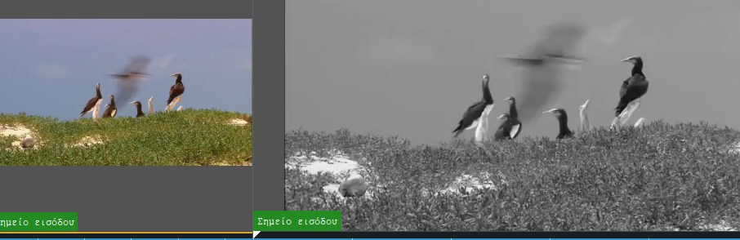
Greyscale
Παρατηρούμε στην επισκόπηση έργου ότι η μετατροπή έγινε αυτόματα χωρίς κάποια ρύθμιση

Slide 5
Contrast
Τι είναι η αντίθεση (contrast) ;
Αντίθεση μιας εικόνας ειναι η αντίθεση των φωτεινών και των σκοτεινών περιοχών της.
Αυξηση αντίθεσης: Οταν λέμε οτι αυξάνουμε την αντιθεση μιας εικόνας εννοούμε οτι οι φωτεινές περιοχές γινονται φωτεινότερες και οι σκοτεινές σκοτεινότερες.
Μείωση αντίθεσης: Οταν λέμε οτι μείωνουμε την αντίθεση μιας εικόνας εννοουμε οτι οι φωτεινές περιοχές της σκουραίνουν και οι σκοτεινές φωτίζουν.

Slide 6
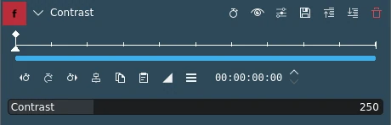
Contrast
Αναζητούμε στην καρτέλα εφέ το effect contrast και το προσθέτουμε στο υλικό που θέλουμε να βελτιώσουμε την αντίθεση

Slide 7
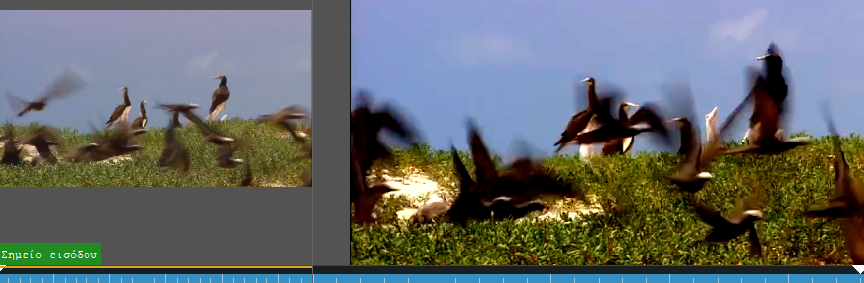
Contrast
Αλλάζωντας την τιμή contrast παρατηρείται ότι αλλάζει και η εμφάνιση της εικόνα στην επισκόπηση έργου.Αυξάνοντας την τιμή τα χρώματα γίνονται πιο ζωηρά.

Slide 8
SATURATION
Τι ειναι ο κορεσμός (saturation) χρώματος;
Ο κορεσμός (saturation) είναι η πυκνότητα του χρώματος, δηλαδή το ποσοστό του άσπρου που περιέχεται μέσα σε αυτό.
Η εναλλακτικά, είναι η ποσότητα του χρώματος μιας συγκεκριμένης απόχρωσης και δείχνει ένα χρώμα υπό διαφορετικές συνθήκες φωτισμού (μέρα, νύχτα κλπ).
Θα πρέπει να τονίσουμε ότι όλα τα γκρι χρώματα έχουν μηδενικό κορεσμό.

Slide 9
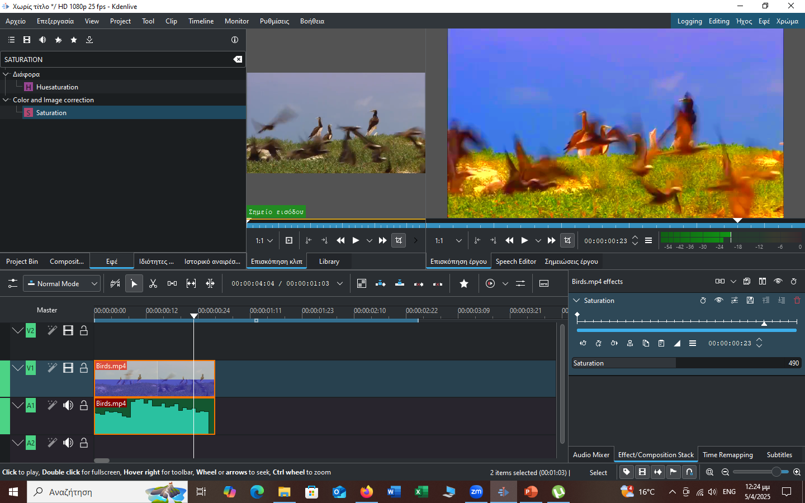
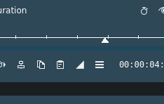
SATURATION
Αναζητούμε στην καρτέλα εφέ το effect Saturation και το προσθέτουμε στο υλικό που θέλουμε να βελτιώσουμε την αντίθεση.

Slide 10
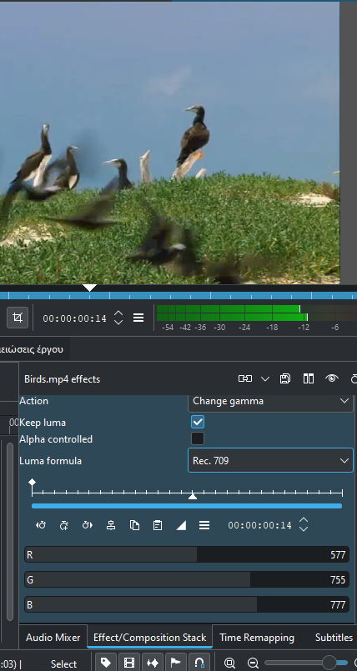
Rgb color
Πολλές φορές υπάρχει η ανάγκη να βελτιώσουμε κάποια χρώματα στο οπτικοαστικό υλικό.Eφαρμόζουμε από το εφε RGB adjustment και μεταβάλουμε τις ποσότητες των βασικών χρωμάτων για να πετύχουμε το επιθυμητό αποτέλεσμα.

Slide 11
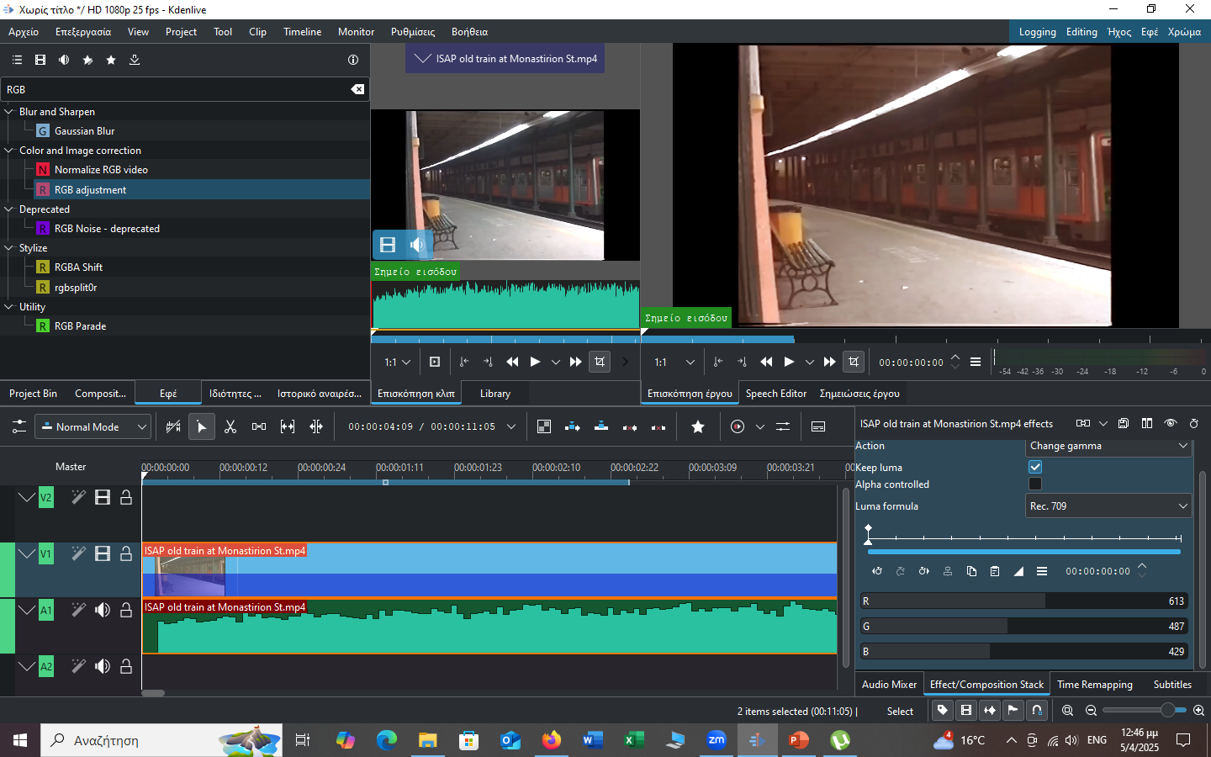
Rgb color
Στην διπλανή φωτογραφία προστέθηκε το εφε RGB και προστέθηκε ποσότητα κόκκινου χρώματος για να τονίσουμε τα βαγόνια του βίντεο.

Slide 12
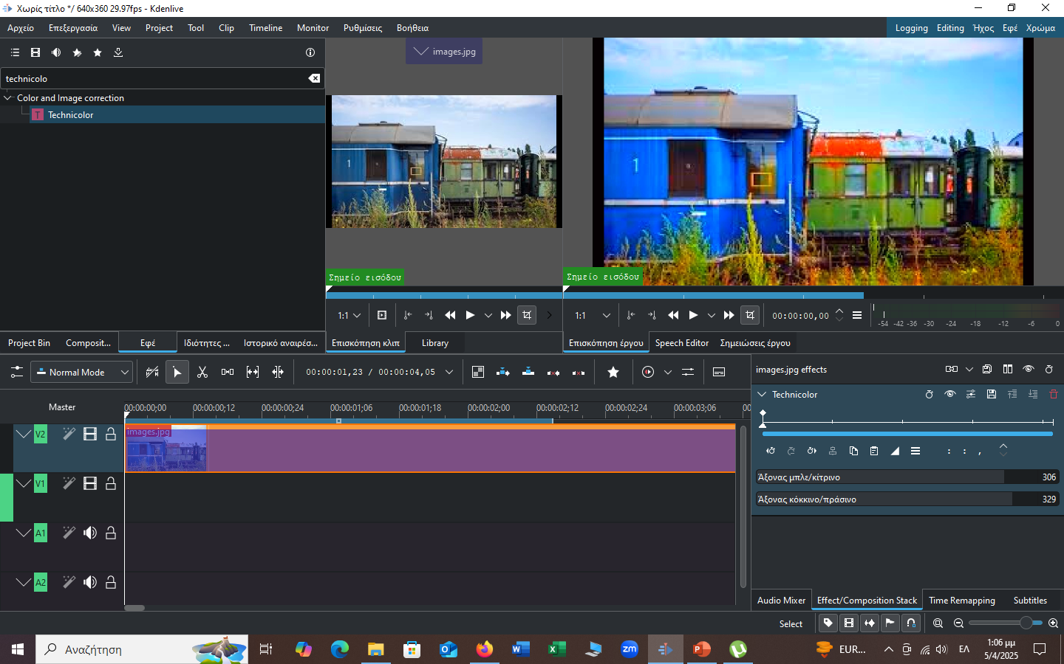
TECHNICOLOR
Mε την εφαρμογή του συγκεκριμμένου εφέ μπορούμε να βελτιώσουμε την εμφάνιση της εικόνας πολύ εύκολα.Μπορείτε να δείτε την εφαρμογή του στις παρακάτω εικόνες.

